Slide 1



Második vazopresszor – Vazopresszin
Dr. Kiss Tamás Ph.D
egyetemi adjunktus
PTE KK AITI
Pécs, 2025. 09.26.
A PÉCSI TUDOMÁNYEGYETEM ANESZTEZIOLÓGIAI ÉS INTENZÍV TERÁPIÁS INTÉZETÉNEK KONFERENCIÁJA

Slide 2
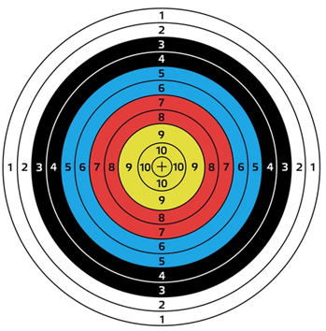
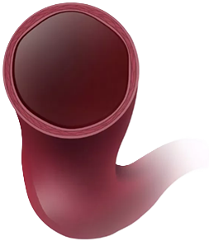



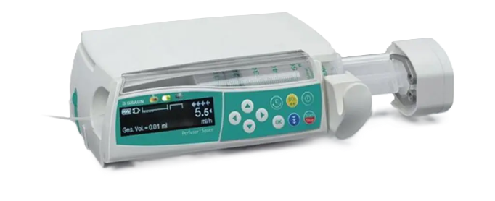

Amiről szó lesz
MAP
miért alkalmazzuk?
a cél-MAP korai elérése
a vazoplégia
élettani, kórélettani, biokémiai háttér
vazopresszin és hatásai
terápia időzítés
                mikor?
                kinek?
terápia dozírozás
a kezeléstől várható előnyök
kockázatok
leszoktatás
3
Pécs, 2025. 09. 26.

Slide 3

A cél-MAP
MAP
Pécs, 2025. 09. 26.

Slide 4
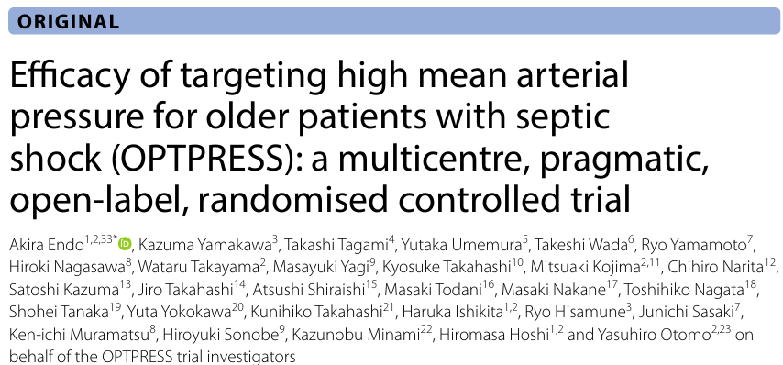
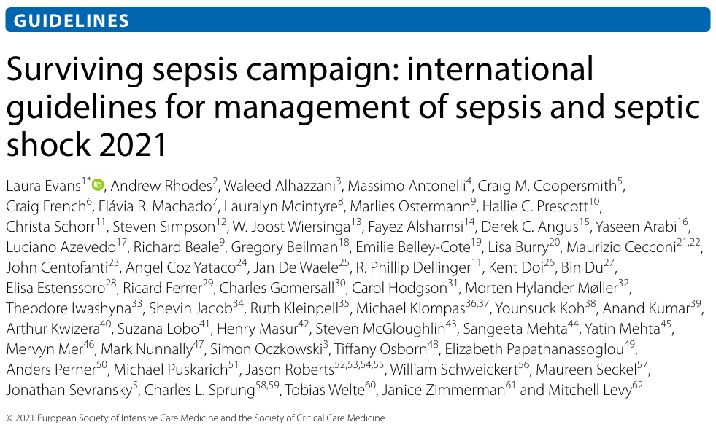
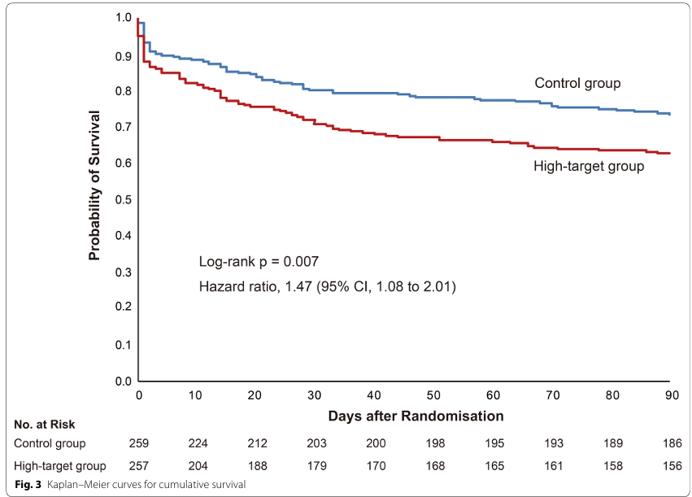
A cél-MAP
Endo A et al. Intensive Care Med. 2025 May;51(5):883-892.
Következtetés
A vizsgálatot leállították, mert: Idősebb (életkor ≥ 65 év) szeptikus sokkos betegek körében a magasabb cél-MAP (65-70 vs 80-85 Hgmm) jelentősen növelte a halálozást a standard kezeléshez képest.
Evans L et al. Crit Care Med. 2021 Nov 1;49(11):e1063-e1143.
Ajánlás
„Szeptikus sokkban szenvedő, vazopresszor kezelésben részesülő felnőtt betegek esetében a kezdeti célként 65 Hgmm-es artériás középnyomás (MAP) beállítását javasoljuk a magasabb MAP-célértékekkel szemben. Erős ajánlás, közepes minőségű bizonyíték.”
3
Pécs, 2025. 09. 26.

Slide 5
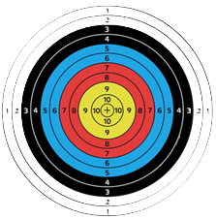
A cél-MAP
Cél MAP: 65 – 70 Hgmm
Endo A et al. Intensive Care Med. 2025 May;51(5):883-892.
Következtetés
A vizsgálatot leállították, mert: Idősebb (életkor ≥ 65 év) szeptikus sokkos betegek körében a magasabb cél-MAP (65-70 vs 80-85 Hgmm) jelentősen növelte a halálozást a standard kezeléshez képest.
MAP
Evans L et al. Crit Care Med. 2021 Nov 1;49(11):e1063-e1143.
1
Ajánlás
„Szeptikus sokkban szenvedő, vazopresszor kezelésben részesülő felnőtt betegek esetében a kezdeti célként 65 Hgmm-es artériás középnyomás (MAP) beállítását javasoljuk a magasabb MAP-célértékekkel szemben. Erős ajánlás, közepes minőségű bizonyíték.”
3
Pécs, 2025. 09. 26.

Slide 6
A vazoplégia
Pécs, 2025. 09. 26.

Slide 7
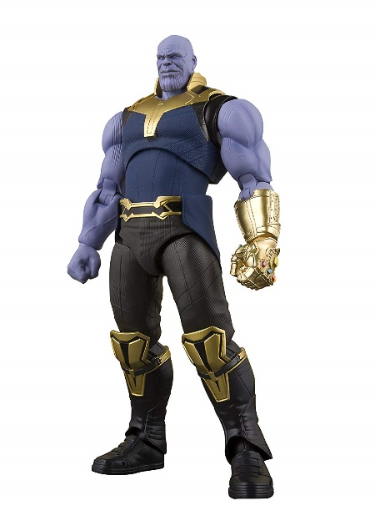
Vazoplégia - csökkent vazopresszor
válaszkészség
kontrollálatlan vazodilatáció → vasoplégia
Vazoplégia: az ér átmérőjének statikus leírása az intraluminalis és
transzmurális nyomás hatására
Csökkent vazopresszor válaszkészség: az ér endogén / exogén vazopresszorokra adott reakciójának dinamikus leírása
Eredtileg a szeptikus és az anaphylaxiás sokk részjelenségeként tartották számon
MÁRA:
  Dinamikus felfogás : vazopresszorokra adott vaszkuláris hiporeszponzivitás
    gyulladásos mediátorok
    NO
    kálium és kálcium csatornák
    adrenomedullin
    szabad gyökök
  Haemorrhagiás sokk, kardiogén sokk, ischaemia-reperfúzió, polytrauma esetén is
Kimmoun A et al. Curr Vasc Pharmacol. 2013;11:139–49.
Kohsaka S et al. Arch Intern Med. 2005;165:1643–50.
Adrie C et al. Curr Opin Crit Care. 2004;10:208–12.
Baker TA et al. Crit Care Med. 2012;40:876–85.
3
Pécs, 2025. 09. 26.
Notes:
Vazopresszor-rezisztencia kórélettani alapjai
A klinikai gyakorlatban kezdetben úgy vélték, hogy a vazopresszorokra adott csökkent vaszkuláris válaszkészség (hiporeszponzivitás) elsősorban a szeptikus sokk sajátossága. Az utóbbi évek kutatásai azonban egyértelművé tették, hogy a jelenség hátterében álló, illetve ahhoz hozzájáruló mechanizmusok szélesebb körben is jelen vannak.
Ezek a mechanizmusok többek között:
gyulladásos mediátorok aktivációja,
fokozott nitrogén-monoxid (NO) termelés,
kálium- és kalciumcsatornák működésének megváltozása,
adrenomedullin-felszabadulás,
oxidatív stressz és szabadgyökök képződése.
Ezek nem csupán szeptikus sokkban, hanem más kórképekben is kimutathatók, így például:
vérzéses sokkban,
kardiogén sokkban (beleértve a szívműtétet követő állapotokat is),
anafilaxiás sokkban,
valamint általános iszkémia–reperfúziós szindrómákban, mint amilyen a szívmegállást követő újraélesztés vagy a többszörös traumás sérülések.
Ennek megfelelően a vazopresszorokkal szembeni rezisztencia nem kizárólag szeptikus sokk-specifikus jelenség, hanem szélesebb patofiziológiai spektrum része, amely különféle kritikus állapotokban közös végpontként jelenhet meg.

Slide 8
Egy kis élettan, biokémia
Pécs, 2025. 09. 26.

Slide 9
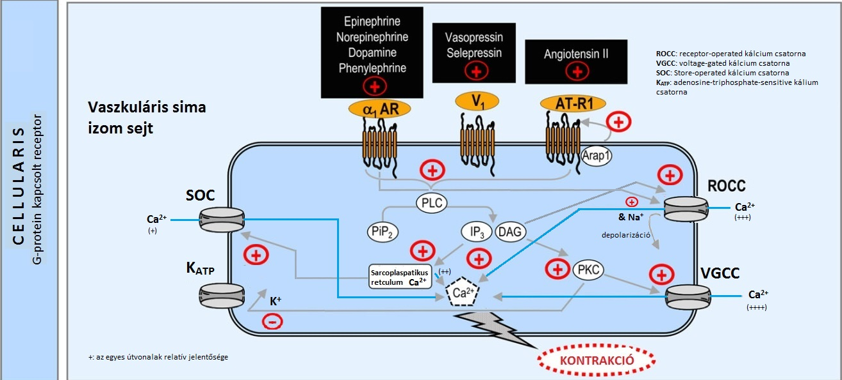
Vazokonstrikció receptor-mechanizmusai
Barrett LK et al. Crit Care Med. 2007 Jan;35(1):33-40.
Levy B et al. Crit Care. 2018 Feb 27;22(1):52.
Notes:
A noradrenalin által kiváltott kontrakciók esetében nagyobb mértékben támaszkodnak az intracelluláris kalciumraktárak felszabadulására, mint az extracelluláris kalcium beáramlására, míg a vazopresszin esetében ennek az ellenkezője figyelhető meg. Így a különböző kalcium-útvonalak eltérő kihasználása részben magyarázhatja a két agonista közötti szinergizmust. Receptor-keresztbeszélgetés.
Az ábra szemlélteti az intracelluláris kalcium (Ca²⁺) szint emelkedésének jelátviteli útvonalait a vazopresszin (VP) V1 receptorához (V1R) való kötődését követően egy vaszkuláris simaizomsejtben. A fekete, folytonos nyilak vastagsága az egyes útvonalak relatív jelentőségét tükrözi.
A V1R a Gq/11 fehérjén keresztül kapcsolódik a foszfolipáz C-hez (PLC), amely a foszfatidil-inozitol-biszfoszfátot (PIP2) hidrolizálja, inozitol-trifoszfátot (IP3) és diacilglicerolt (DAG) hozva létre. Ez utóbbi aktiválja a protein-kináz C-t (PKC).
Az intracelluláris Ca²⁺ átmeneti emelkedését az IP3 szarkoplazmatikus retikulumra gyakorolt hatása váltja ki, míg a tartós növekedést az extracelluláris Ca²⁺ beáramlása idézi elő. A raktárvezérelt csatornák (SOC-ok), amelyek az intracelluláris raktárak kiürülése révén aktiválódnak, kisebb szerepet játszanak a feszültségfüggő kalciumcsatornákhoz (VGCC) és a receptorvezérelt csatornákhoz (ROC) képest.
A VGCC-k megnyílását a sejtmembrán depolarizációja váltja ki, amely a ROC-okon keresztül történő kationbeáramlás, valamint a PKC által közvetített ATP-érzékeny káliumcsatornák (KATP) záródása következtében jön létre. A PKC közvetlenül is képes aktiválni a VGCC-ket.
A ROC-ok megnyitása G-fehérje-függő folyamat, amelyben a PLC közvetítésével létrejövő DAG és arachidonsav (AA) játszik szerepet. E csatornák jelentős Ca²⁺-áteresztő képességgel bírnak, amely valószínűleg közvetlenül hozzájárul a kontrakcióhoz.

Slide 10
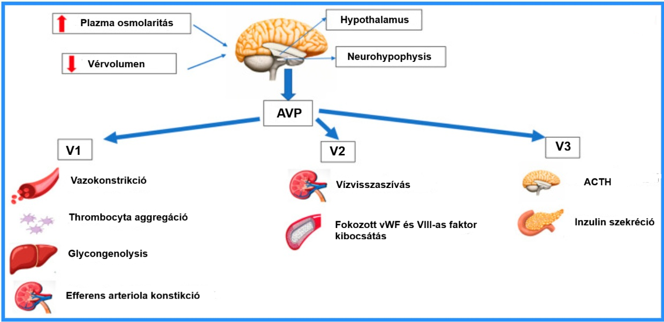
A vazopresszin hatásai
García-Álvarez R et al. J Pers Med. 2023 Oct 29;13(11):1548.
Pécs, 2025. 09. 26.

Slide 11
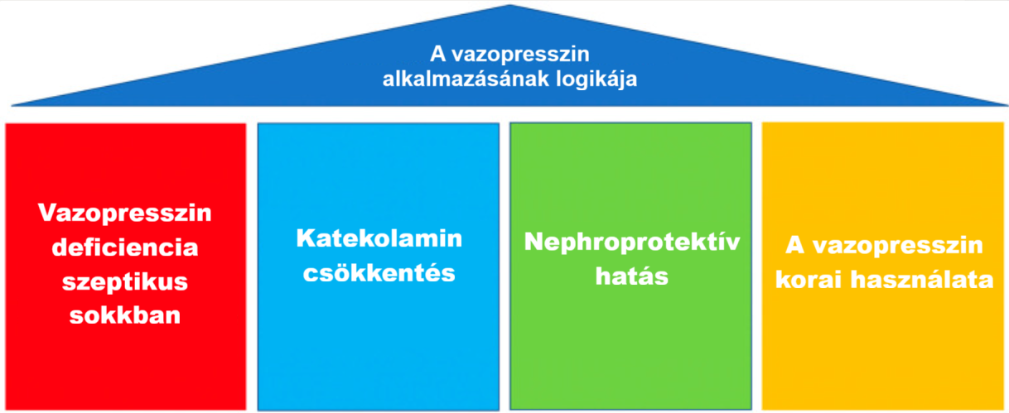
A vazopresszin hatásai
García-Álvarez R et al. J Pers Med. 2023 Oct 29;13(11):1548.
Pécs, 2025. 09. 26.

Slide 12
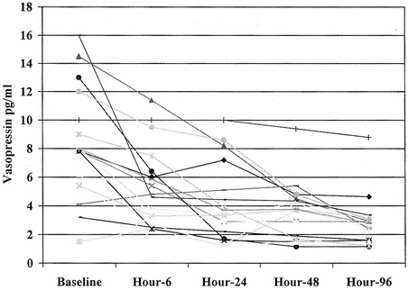
Relatív vazopresszin deficiencia
A VP szintje kezdetben a hipotenzió hatására jelentősen megemelkedik, majd fokozatosan, körülbelül 72 órán belül olyan alacsony szintre esik vissza, amely elmarad a hasonlóan hipotenzív, kardiogén sokkban szenvedő betegek szintjétől.
Vazodilatációval járó sokkállapotokban a VP plazma szintje alacsony, valószínűleg a baroreflex kóros megváltozása okozta szekrecióváltozás miatt.
Sharshar T et al. Crit Care Med 2003; 31:1752–1758.
Sharshar T et al. Crit Care Med 2003; 31:1752–1758.
Landry DW et al. Circulation 1997;95:1122-1125
Ezt a phenomenont hívjuk relatív VP deficienciának.
  hipotenzió esetén a vazopresszin szintnek emelkednie kellene a normál szinthez képest
Az VP szintje a szeptikus sokk kezdetét követően akár 7 napig is kórosan alacsony maradhat
Russell J.A et al. N. Engl. J. Med. 2008;358:877–887.
García-Álvarez R et al. J Pers Med. 2023 Oct 29;13(11):1548.
Pécs, 2025. 09. 26.

Slide 13

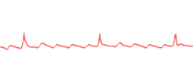
Noradrenalin és diszritmiák
A nagyobb mennyiségű katekolaminokhoz való tartós kitettség növeli az aritmiák kialakulásának valószínűségét.
A bevont 250 beteg közül 34,4%-nál (n = 86) alakult ki ritmuszavar.
A ritmuszavart regisztrált betegek esetében magasabb volt a mortalitás (30,5% vs 63,9%-kal; p < 0,001).
A ritmuszavar kialakulásának független rizikófaktora a noradrenalin-infúzió hosszabb időtartama és a nagyobb noradrenalin dózis.
Diszritmia szubtípus | n (%) | mortalitás n (%)
Sinus tachycardia | 43 (50) | 30 (69.8)
Pitvari flutter | 16 (18.6) | 10 (62.5)
Pitvarfibrilláció | 13 (15.1) | 3 (23.1)
Bradycardia | 7 (0.08) | 3 (42.9)
Supraventricularis tachycardia | 6 (7) | 3 (50)
Kamrafibrilláció | 1 (1.2) | 1 (100)
Wieruszewski E.D et al. J. Crit. Care. 2021;61:133–137.
Pécs, 2025. 09. 26.

Slide 14
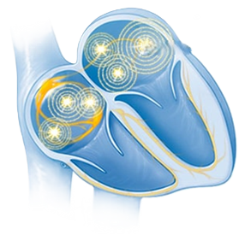
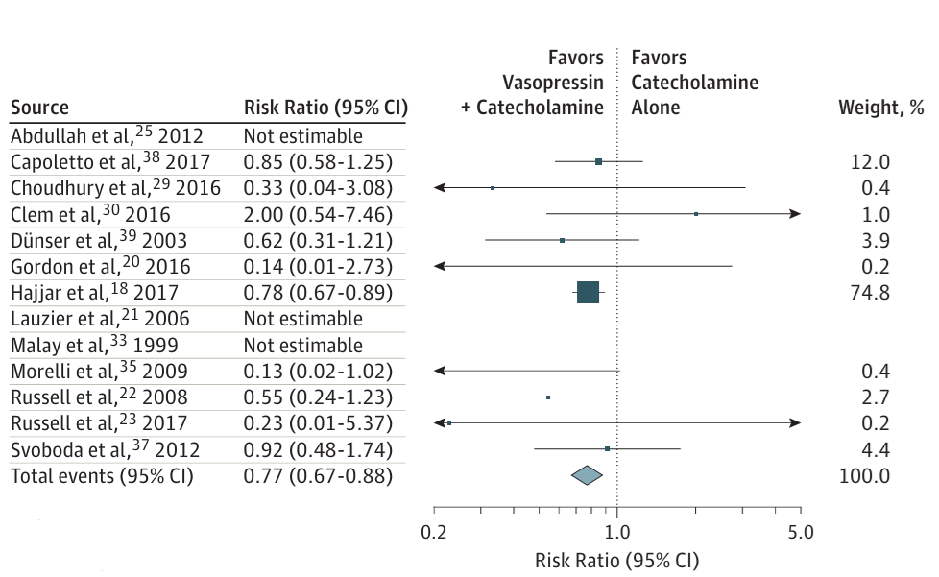
Vazopresszin és pitvarfibrilláció
A pitvarfibrilláció megjelenésének vizsgálata vazopresszin terápia mellett
13 vizsgálat, 1462 beteg, 374 esemény
Relatív kockázat (RR): 0,77 (95% CI, 0,67–0,88)
Kockázatcsökkenés: –6% (abszolút)
Értelmezés: Vasopresszin adásával 1000 betegből kb. 68 beteggel kevesebbnél jelentkezik pitvarfibrilláció. Az eredmények konzisztensek az egyes (szepszis vs. posztoperatív vasoplegia).
McIntyre WF et al. JAMA. 2018 May 8;319(18):1889-1900.
Magyarázat: A vazopresszin hozzájárulhatott a pitvarfibrilláció csökkenéséhez azáltal, hogy mérsékelte a katekolamin-típusú vazopresszorok által kiváltott adrenerg stimulációt.
Pécs, 2025. 09. 26.

Slide 15
Katecholamin refrakteritás
Def: Olyan tartós keringési elégtelenséggel jellemezhető állapot, amely fennáll megfelelő volumenpótlás és nagy dózisú noradrenalin-terápia mellett is.
Összességében: nagyon változó noradrenalin dózisok a refrakteritás definálásában
Vizsgálat | Esetszám | NA határérték (µg/kg/perc)
Katsaragakis et al. | 12 | 4
Leone et al. | 17 | 2
Auchet et al. | 106 | 1
Martin et al. | 324 | 1
Svoboda et al. | 30 | 0,6
O’Brien et al. | 8 | 0,59
Monti et al. | 52 | 0,25
  0,2 – 4 µg/kg/perc
Martin C et al. Shock. 2015;44(4):305-309.
Meresse Z et al. Minerva Anestesiol. 2020;86(5):537-545.
Antonucci E et al. J Crit Care. 2023;75:154258.
A legtöbb vizsgálat a ≥0,5–1 mg/kg/perc dózisokat tekinti a refrakteritás jelzőjének.
  0,5 – 1 µg/kg/perc
A NA küszöbdózisát meghatározó tanulmányok refrakter szeptikus sokkban.
Meresse Z et al. Minerva Anestesiol. 2020;86(5):537-545.
Bendjelid Ket al. hb TIMES Schw Aerztej. 2025;17(2):8-19.
Meresse Z et al. Minerva Anestesiol. 2020;86(5):537-545.
Pécs, 2025. 09. 26.

Slide 16
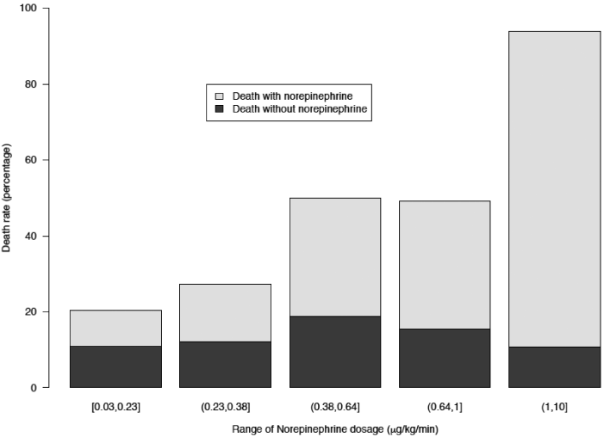

Katecholamin toxicitás
0,38 µg/kg/perc dózis felett megugrik a mortalitás
1 µg/kg/perc dózis felett 90%-ra nő a mortalitás
≈ 90% !!!
n = 324 beteg, szeptikus sokk
n = 240, NA < 1 µg/kg/perc
n = 84, NA > 1 µg/kg/perc
A mortalitás független rizikófaktorai
Rizikófaktor | OR (95% CI) | p
Kor | 1,02 (1,00 – 1,04) | 0,019
Trombocitopénia (< 100 G/l) | 3,8 (1,8 – 8,5) | 0,002
NA dózis ( > 1µg/kg/perc) | 9,7 (4,5 – 23) | < 0,00
Óradiurézis ( < 500 ml/24h) | 8,7 (3,6 – 25) | < 0,00
≈ 50%
≈ 50%
≈ 25%
≈ 20%
Martin C et al. Shock. 2015 Oct;44(4):305-9.
Pécs, 2025. 09. 26.

Slide 17
Katekolamin spórolás
A VP több mechanizmuson keresztül javítja a vaszkuláris tónust katecholamin rezisztens hipotenzióban:
  V1aR aktiváció,
      A magas keringő katekolaminszintek hatására az adrenoreceptorok deszenzitizálódnak vagy downregulálódnak → vazodilatáció fennmarad még akkor is, ha a plazma katekolaminszint emelkedik. A VP a V1 receptorokhoz kötődik, ezáltal vazokonstrikciót idéz elő, és fokozza az erek katekolaminokra adott válaszkészségét. A magas keringő katekolaminszintek által kiváltott adrenoreceptor-deszenzitizációval ellentétben a vazopresszinreceptorok érzékenysége változatlan marad.
  Az ATP szenzitív K⁺ csatornák (K_{ATP}) és NO modulációja
      A VP képes gátolni a K-ATP-csatornákat és befolyásolni a nitrogén-oxid (NO) jelátvitelt, ezáltal felerősítheti az adrenerg gyógyszerek hatását az érrendszeri simaizomban.
  Alkalmazása acidózisban
      Az VP alkalmazása acidózis fennállása esetén is megfontolandó, mivel savas környezetben a VP-receptorok érzékenysége relatíve jobban megmarad, mint az adrenerg receptoroké
Landry DW et al. NEJM. 2001; 345(8): 588–595.
Hotchkiss RS et al. NEJM. 2003;348:138–150.
Barrett L et al. Crit. Care Med. 2007;35:33–40.
Belletti A et al. J Cardiothorac Vasc Anesth. 2020;34(4):1023-1041.
O’Brien AJ et al. Br. J. Pharmacol. 2005;144:367–375.
Jakowenko ND et al. J. Intensive Care Med. 2022;37:1512–1519.
Pécs, 2025. 09. 26.

Slide 18
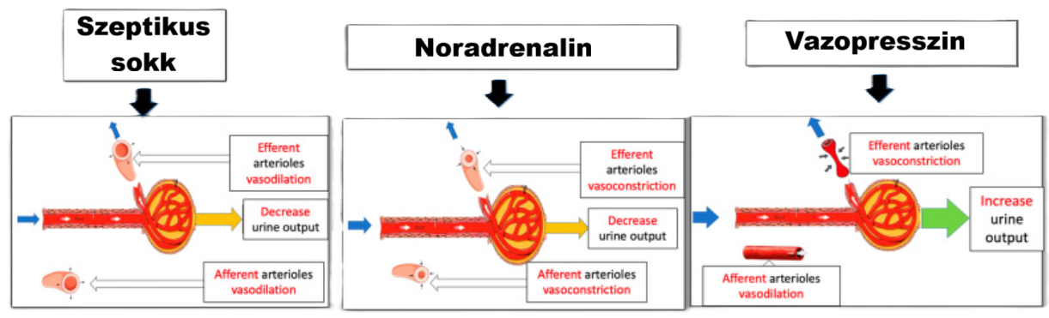
VP nephroprotektív hatása
Kisebb klinikai vizsgálatokban kimutatták, hogy a VP infúziója növeli a vizeletmennyiséget és javítja a kreatinin-clearance-t a noradrenalinhoz (NE) képest.
Patel BM et al. Anesthesiology. 2002;96:576–582.
Lauzier F et al. Intensive Care Med. 2006;32:1782–1789.
Pécs, 2025. 09. 26.

Slide 19
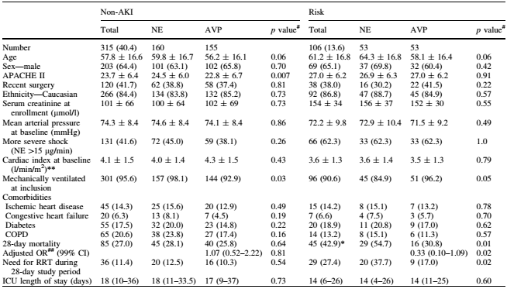
VASST (Vasopressin and Septic Shock Trial)
Post hoc analízis:
A RIFLE a szerinti „Risk” csoportba tartozó betegeknél a VP csökkentette a mortalitást (54,7 vs 30,8%).
A VP csoportban a végstádiumú veseelégtelenségbe való progresszió 50%-kal csökkent.
A VP csoportban az RRT kezelés incidenciája is ≈50%-kal csökkent.
Gordon AC et al. Intensive Care Med. 2010;36:83–91
Pécs, 2025. 09. 26.

Slide 20
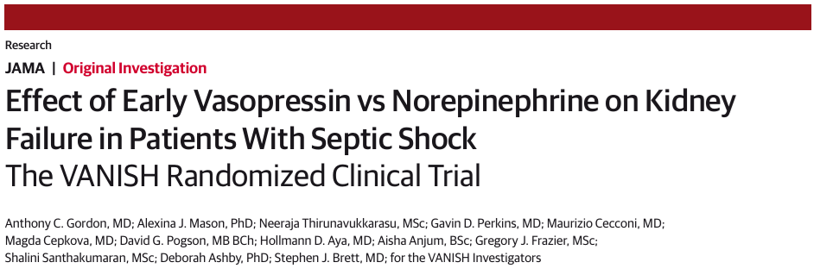
VANISH (VAsopressin versus Noradrenaline as Initial therapy in Septic sHock)
kettős vak RCT, 18 ITO bevonásával, Egyesült Királyságban
fluid reszuszcitáció ellenére fennálló vazopresszor támogatást igénylő hipotenzió, szeptikus sokk
4 csoport:
  vazopresszin (0,06 U/min dózisig titrálva) + hidrokortizon (n = 101),
  vazopresszin + placebo (n = 104),
  noradrenalin + hidrokortizon (n = 101),
  noradrenalin + placebo (n = 103).
Pécs, 2025. 09. 26.

Slide 21
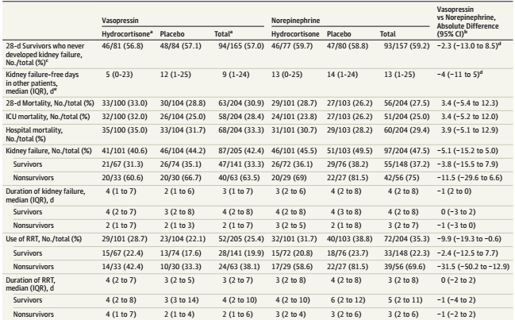
VANISH
NS
NS
*
Pécs, 2025. 09. 26.

Slide 22
Szövődmények!
Pécs, 2025. 09. 26.

Slide 23
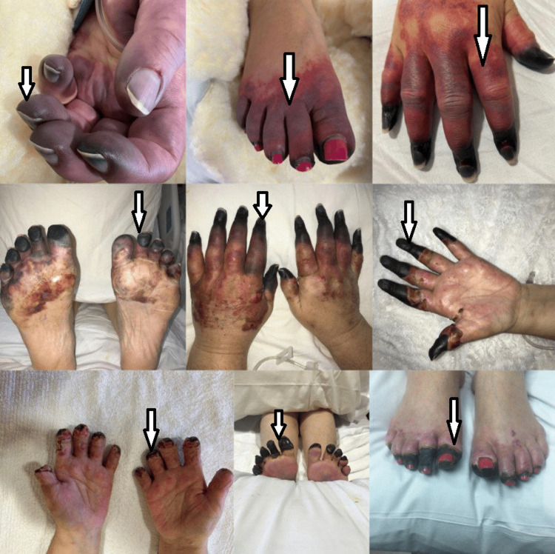
Vazopresszin mellékhatások
Leggyakrabban előforduló súlyos mellékhatások (előfordulási gyakoriság < 10%)
  digitális iszkémia (vasopressor-induced acute limb ischemia (VIALI).
  non-okkluzív akut mezenteriális iszkémia(NOMI).
  akut myocardialis iszkémia
  életet veszélyeztető ritmuszavarok
  hyponatraemia
Attallah N et al. Cureus. 2022 Dec 30;14(12):e33118.
Pécs, 2025. 09. 26.

Slide 24
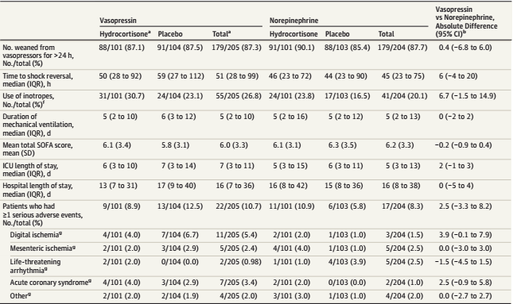
VANISH
A súlyos, feltételezhetően gyógyszerrel összefüggő mellékhatások jelentkezésekor a vazopresszin átlagos adagja 0,06 U/perc, a noradrenalin vagy adrenalin átlagos adagja pedig 0,55 μg/ttkg/perc volt.”
Pécs, 2025. 09. 26.

Slide 25
Időzítés!
Pécs, 2025. 09. 26.

Slide 26
VASST (Vasopressin and Septic Shock Trial)
Nincs különbség a halálozásban a folyamatos dózisemeléssel, de csak NA-nal és a NA + vazopresszinnel kezelt csoportok között.
Post hoc analízis: a kevésbé súlyos sokkban szenvedő betegeknél (NA dózis: 5-14 μg/perc) és a veseelégtelenségben szenvedőknél a vazopresszin előnyös lehet.
Az alacsony dózisú VP (0.03 IU/perc) majdnem 10 %-kal csökkentette a mortalitást a kevésbé súlyos sokkállapotú csoportban (P < 0.05); ez a hatás 90 napig meg is maradt.
Multicentrikus RCT, n = 778, szeptikus sokk, noradrenalin igény minimum 5µg/perc
2 csoport
  az aktuálisan alkalmazott vazopresszor kezelés mellé:
    alacsony dózisú vazopresszin (0,01 – 0,03 U / perc)
    noradrenalin (5 - 15 μg / perc)
    Cél MAP: 65 – 75 Hgmm
Russell JA et al; VASST Investigators. N Engl J Med. 2008 Feb 28;358(9):877-87.
  Bauer SR et al. Pharmacotherapy. 2010 Oct;30(10):1057-71.
  Maybauer Mo et al. Intensive Care Med. 2010 Sep;36(9):1484-7.
Pécs, 2025. 09. 26.

Slide 27
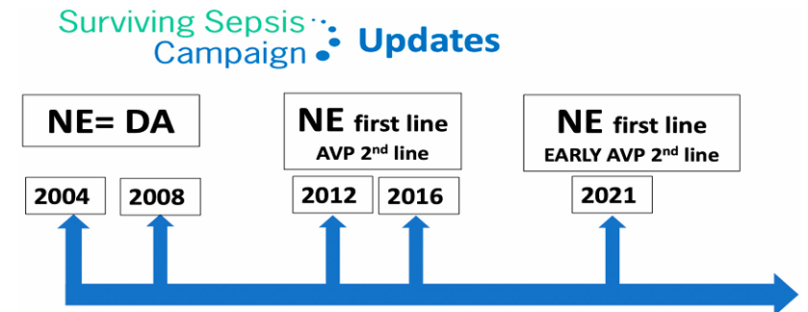
Vazopresszin terápia időzítése - mikor
García-Álvarez R et al. J Pers Med. 2023 Oct 29;13(11):1548.
Evans L et al. Crit Care Med. 2021 Nov 1;49(11):e1063-e1143.
Rhodes A et al. Crit Care Med. 2017 Mar;45(3):486-552.
Ajánlás
For adults with septic shock, we recommend using norepinephrine as the first‑line agent over other vasopressors. Strong recommendation. For adults with septic shock on norepinephrine with inadequate MAP levels, we suggest adding vazopresszin instead of escalating the dose of norepinephrine. Weak recommendation, moderate-quality evidence
Megjegyzés
In our practice, vazopresszin is usually started when the dose of norepinephrine is in the range of 0,25–0,5 μg/kg/min.
Pécs, 2025. 09. 26.

Slide 28
Vazopresszin terápia időzítése - mikor
Mikor indítsuk a vazopresszint?
Amikor a noradrenalin dózis eléri
  0,25 – 0,5 µg/kg/perc
Összességében: nagyon változó noradrenalin dózisok a refrakteritás definálásában
  0,2 – 4 µg/kg/perc
García-Álvarez R et al. J Pers Med. 2023 Oct 29;13(11):1548.
Evans L et al. Crit Care Med. 2021 Nov 1;49(11):e1063-e1143.
Rhodes A et al. Crit Care Med. 2017 Mar;45(3):486-552.
Ajánlás
For adults with septic shock, we recommend using norepinephrine as the first‑line agent over other vasopressors. Strong recommendation. For adults with septic shock on norepinephrine with inadequate MAP levels, we suggest adding vazopresszin instead of escalating the dose of norepinephrine. Weak recommendation, moderate-quality evidence
Megjegyzés
In our practice, vazopresszin is usually started when the dose of norepinephrine is in the range of 0,25–0,5 μg/kg/min.
2
Pécs, 2025. 09. 26.

Slide 29
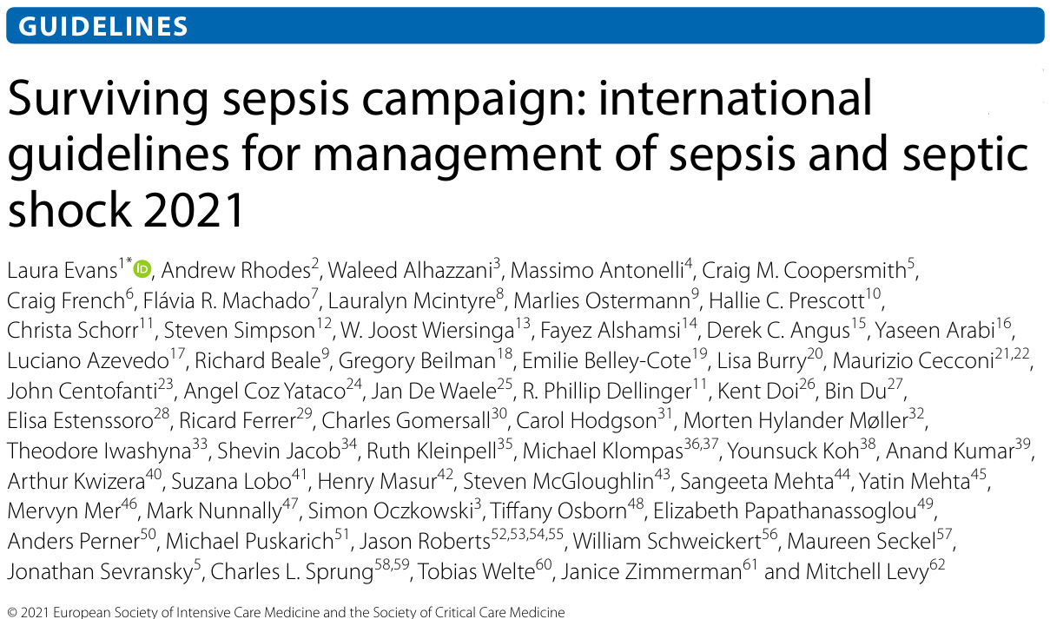
Vazopresszin terápia időzítése - mikor
Amikor a noradrenalin dózisa 0,25–0,5 μg/kg/perc tartományban van.
Evans L et al. Crit Care Med. 2021 Nov 1;49(11):e1063-e1143.
Testtömeg (kg) | NA dózis (µg/kg/perc) | 4mg NA / 50ml perfúzor mellett (ml/h)
50 | 0,25 | 9,375
70 | 0,25 | 13,125
90 | 0,25 | 16,875
Pécs, 2025. 09. 26.

Slide 30
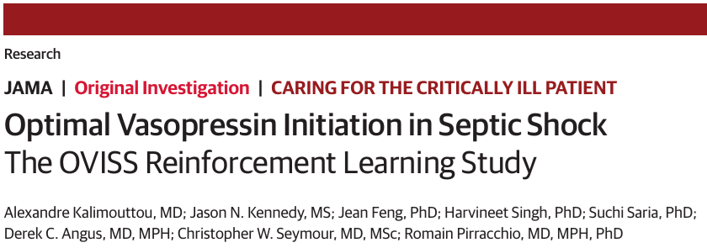

Vazopresszin terápia időzítése – mikor?
232 kórház
4 független adatbázis
University of California, San Francisco (UCSF)
Medical Information Mart for Intensive Care (MIMIC-IV)
eICU Collaborative Research Database (eICU-CRD)
University of Pittsburgh Medical Center (UPMC)
  n = 14 453 kritikus állapotú, szeptikus sokkos beteg (2008 és 2023 között)
Kalimouttou A et al. JAMA. 2025 May 20;333(19):1688-1698.
Pécs, 2025. 09. 26.

Slide 31


OVISS Reinforcement learning vizsgálat
Alapjellemzők
életkor, nem, testtömeg, testmagasság, rassz/etnicitás SOFA pontszám, MAP, NA dózis, folyadékterápia gépi lélegeztetés, vesepótló kezelés Charlson-komorbiditási index
Vizsgált paraméterek
sokk kezdetétől eltelt idő
noradrenalin dózis
MAP (Hgmm)
laktát
SOFA pontszám
Glükokortikoid terápia (igen/nem)
CN
kreatinin
vesepótló kezelés (igen/nem)
gépi lélegeztetés (igen/nem)
adott órában kapott folyadékmennyiség
kumulatív folyadékbevitel az adott óra végéig
óradiuresis
kórházi halálozás (igen/nem)
Kalimouttou A et al. JAMA. 2025 May 20;333(19):1688-1698.
Vitális paraméterek, laborértékek és beavatkozások rögzítése minden időablakban
Továbbítás a megerősítéses tanulási (RL) ügynöknek
(1 órás időablak)
Optimális kezelési szabály létrehozása
Az RL-ügynök döntéseket hoz a várható jutalom alapján
bináris döntés: pl. “start vazopresszin” vagy “nincs vazopresszin”

Slide 32

OVISS eredmények
Kalimouttou A et al. JAMA. 2025 May 20;333(19):1688-1698.
A klinikai gyakorlatban észlelt vazopresszin-használat
A klinikusok 3186/10 217 betegben (31%) indítottak vazopresszint.
Medián SOFA az indításkor: 9 (IQR 6–12),
Idő a sokk kezdetétől: medián 5 óra (IQR 1–14),
Noradrenalin-dózis: 0,37 μg/kg/perc (IQR 0,17–0,69),
Szérum-laktát: 3,6 mmol/L (IQR 1,8–6,8).
A kórházi halálozás 28–43%
Az UPMC-betegek több szervtámogatást kaptak, és a klinikusok magasabb noradrenalin-dózis mellett kezdték a vazopresszint (UPMC: 0,6 μg/kg/perc vs UCSF: 0,14 μg/kg/perc).
A megerősítéses tanulási modell értékelése
A modell több betegben javasolta a vazopresszin indítását, mint a klinikusok (87% vs 31%).
Alacsonyabb SOFA-pontszámnál (medián 7 vs 9).
Korábban ajánlotta az indítást (medián 4 vs 5 óra a sokk kezdetétől).
Alacsonyabb noradrenalin-dózisnál (0,20 vs 0,37 μg/kg/perc).
Alacsonyabb szérum-laktátnál (2,5 vs 3,6 mmol/L).
A kórházi halálozási esélye alacsonyabb volt (OR 0,81; 95% CI 0,73–0,91).
A modell nem mutatott szignifikáns eltéréseket nem, életkor vagy rassz szerinti alcsoportokban.
Pécs, 2025. 09. 26.

Slide 33
OVISS eredmények
A modell teljesítménye
vs
A megerősítéses tanulási szabály magasabb összesített jutalomértékkel járt, mint a klinikusok tényleges döntései (különbség: 31; 95% CI 15–52).
Az egyes paraméterek (halálozás, MAP, SOFA, noradrenalin-dózis, laktát) mind a modell javára mutattak kedvezőbb eredményt
A logisztikus regresszió (inverse probability weighting) szerint a modellhez hasonló kezelést kapó betegek kórházi halálozási esélye alacsonyabb volt (OR 0,81; 95% CI 0,73–0,91).
A modellkövetés összefüggött a vesepótló kezelés alacsonyabb szükségességével (OR 0,47), de nem befolyásolta a gépi lélegeztetés igényét (OR 1,00).
Kalimouttou A et al. JAMA. 2025 May 20;333(19):1688-1698.
Pécs, 2025. 09. 26.

Slide 34
OVISS eredmények
A modell interpretálhatósága
vs
A SHAP-analízis szerint a modell döntéseit leginkább az alábbi tényezők befolyásolták a vazopresszin indításakor:
a sokk kezdetétől eltelt idő
SOFA pontszám
NA dózis
laktát
A modell következtetései összhangban állnak a VASST-vizsgálat alcsoport-analízisével, amely arra utalt, hogy a kevésbé súlyos sokkos betegek jobban profitálnak a vazopresszin kezelés megkezdésétől
Kalimouttou A et al. JAMA. 2025 May 20;333(19):1688-1698.
Pécs, 2025. 09. 26.

Slide 35
OVISS eredmények
Miért működhet a modell
Adatalapú döntés – a modell olyan szubklinikai mintázatokat azonosíthat, amelyeket a klinikusok nem hangsúlyoznak eléggé.
Biológiai hatás – a szeptikus sokkban tapasztalt relatív vazopresszinhiányt pótolja.
Vesevédelem – fokozhatja a glomeruláris filtrációs nyomást, ami összhangban van azzal, hogy a modell követése kevesebb vesepótló kezelést igényelt.
Katekolamin-megtakarító hatás – csökkenti a nagy dózisú noradrenalin szükségletét, mérsékelve a tachyarrhythmia vagy myocardialis ischaemia kockázatát.
Fokozott klinikai éberség – a korábbi vazopresszinindítás a szorosabb monitorozás jele is lehet, ami önmagában javíthatja az eredményeket.
Kalimouttou A et al. JAMA. 2025 May 20;333(19):1688-1698.
Pécs, 2025. 09. 26.

Slide 36
Sokk
igen
vélt vagy igazolt szeptikus sokk
- sepsis 3 def.
- vérkép, CRP, PCT
nem
sokkállapot hátterének tisztázása
- invazív artériás vérnyomás mérés
- CVK biztosítás
igen
folyadék reszuszcitáció mellett perzisztáló hipotenzió (MAP < 65 – 70 Hgmm)
nem
monitorozás
igen
noradrenalin bevezetés
invazív hemodinamikai monitorozás kiterjesztése (PiCCO)
adekvát folyadékreszuszc. ellenére perzisztáló magas NA igény (> 0,2 µg/kg/min)
nem
NA monoterápia folytatása
igen
dobutamin bevezetése invazív hemodinamikai monitorozás (PiCCO) és echocardiográfia eredményének megfelelően
vazopresszin bevezetése NA mellé
Pécs, 2025. 09. 26.

Slide 37
VP iniciáció
VP bevezetése NA mellé
induló dózi 0,01 E/min
MAP megfelelő
MAP nem megfelelő
„leszoktatás”
NA csökkentése 0,1 ug/kg/perc-ig
VP dózisemelés 0,03 E/perc-ig
MAP megfelelő
García-Álvarez R et al. J Pers Med. 2023 Oct 29;13(11):1548.
Bendjelid Ket al. hb TIMES Schw Aerztej. 2025;17(2):8-19.
VP csökkentése 0,01 E/perc-cel 60 percenként
STOP vazopresszin
VP újraindítása vagy dózisemelés 0,01 E/perc-cel
MAP megfelelő
MAP nem megfelelő
STOP NA
Pécs, 2025. 09. 26.

Slide 38
VP iniciáció
VP bevezetése NA mellé
induló dózi 0,01 E/min
MAP megfelelő
MAP nem megfelelő
„leszoktatás”
DÓZIS
Vazopresszin kezdő dózis
0,01 E/perc
DÓZIS
Vazopresszin max. dózis
0,03 – (0,04 E/perc)
NA csökkentése 0,1 ug/kg/perc-ig
VP dózisemelés 0,03 E/perc-ig
MAP megfelelő
García-Álvarez R et al. J Pers Med. 2023 Oct 29;13(11):1548.
Bendjelid Ket al. hb TIMES Schw Aerztej. 2025;17(2):8-19.
VP csökkentése 0,01 E/perc-cel 60 percenként
STOP vazopresszin
VP újraindítása vagy dózisemelés 0,01 E/perc-cel
3
4
MAP megfelelő
MAP nem megfelelő
STOP NA
Pécs, 2025. 09. 26.

Slide 39

Köszönöm a
megtisztelő figyelmet.
Pécs, 2025. 09. 26.

